Slide 1

“Baños Dignos III”
SUVBENCIÓN GLOBAL

Slide 2
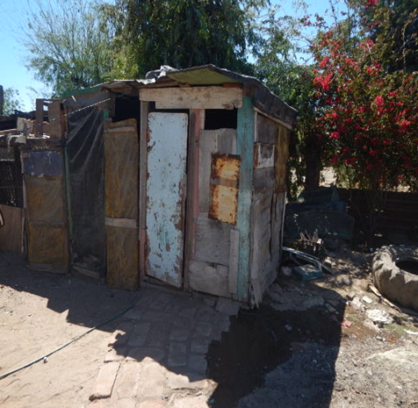
¿Tienes baño en casa?
Sandra Luz y sus vecinos del Ejido Rosendo G. Castro no tienen.

Slide 3
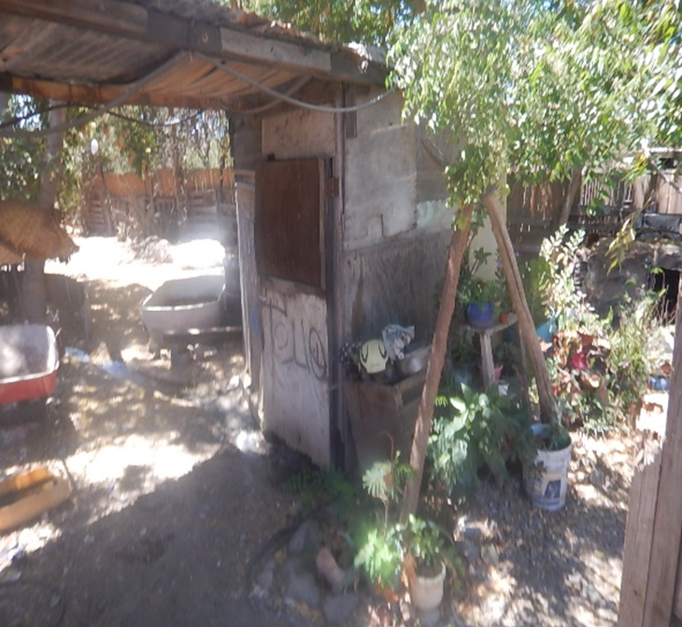
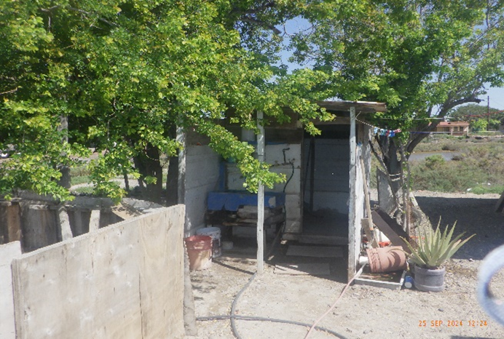
Estas son algunas de las Letrinas en la comunidad de Rosendo G. Castro

Slide 4
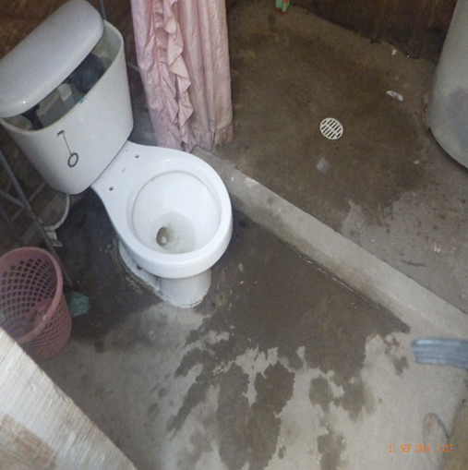
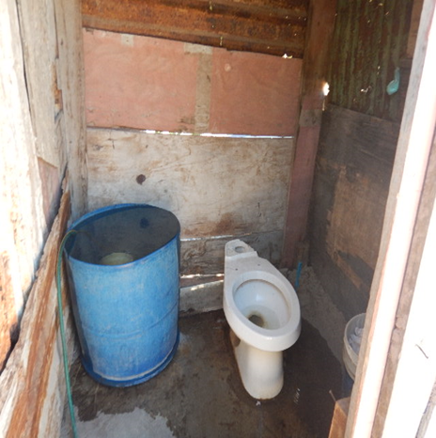
Algunos “Baños” en la comunidad de Rosendo G. Castro con descarga al exterior o a fosa séptica insalubre

Slide 5
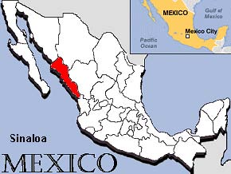
Se ha documentado que las personas que tienen baño en casa se consideran más sanas que quienes no lo tienen, trabajan más, se consideran más felices, más seguras y menos avergonzadas, por eso queremos ayudar a familias de muy escasos recursos del ejido Rosendo G. Castro con la instalación de 20 baños ecológicos con la implementación de otra subvención global "Baños Dignos III"
La comunidad Rosendo G. Castro está situada a 15 Kms al sur de Los Mochis, Sinaloa, México

Slide 6
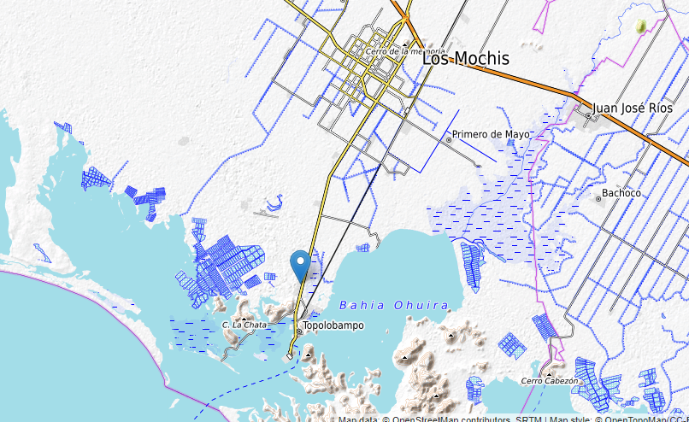
COMUNIDAD ROSENDO G. CASTRO
El Ejido Rosendo G. Castro pertenece al municipio de Ahome (Estado de Sinaloa).
Tiene 702 habitantes y se encuentra a 5 metros sobre el nivel del mar.
En el último censo de 2020, había 364 mujeres y 338 hombres.
Rosendo G. Castro
En Rosendo G. Castro, sólo el 27% de las personas ha completado la educación secundaria y el 21% de los hogares dispone de un ordenador personal, portátil, tablet o teléfono móvil.
Cuenta con 205 viviendas, de las cuales el 94% tienen letrinas y el 97% tienen electricidad.
El nivel medio de escolarización es de 8 años, la población analfabeta es del 4% y el porcentaje de población indígena es 2%.

Slide 7
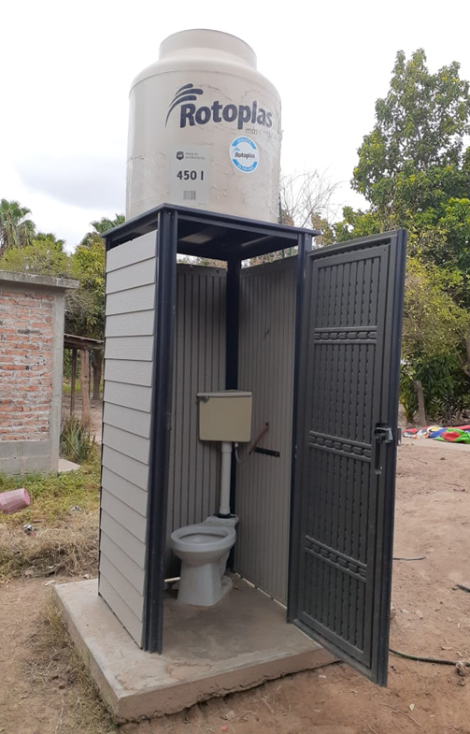
Suvbención Global
# GG1744758
BAÑOS DIGNOS
Ago.2016-Ene.2021
La primera subvención global
"BAÑOS DIGNOS"
implementada en la comunidad Campo Gastelum
fue y sigue siendo todo un éxito, con excelentes resultados.
Lo replicaremos en
Rosendo G. Castro

Slide 8
Problemas o molestias resueltos
¿Cuáles son los principales problemas o molestias en tu salud que tú y tu familia dejaron de sufrir porque ahora cuentan con un baño en casa?
34.9%
30.2%
9.3%
7.0%
7.0%
4.7%
2.3%
2.3%
2.3%
Resultados y medición de impacto en Campo Gastelum 2021
Base: 43 menciones
15

Slide 9
El Baño Ecológico consta de un cubículo con inodoro, lavabo, depósito de agua y una cisterna biodigestora.
Las enfermedades y la mortalidad infantil pueden reducirse especialmente con la instalación de estos baños.
La subvención permitirá comprar otros 20 baños y beneficiará aproximadamente a 150 personas, y aún más contando a las futuras generaciones.
Los beneficiarios recibirán capacitación en el mantenimiento regular de su baño. La formación será impartida por el personal de la fábrica que produce los baños.
A los beneficiarios se les enseñará la importancia de la limpieza, la higiene personal y la preparación de alimentos, pláticas que serán realizadas por miembros de nuestro Club Rotario de Los Mochis.

Slide 10
PRESUPUESTO
20 Baños ecológicos para Rosendo G. Castro instalados
 |  |  | 2026
PARTIDAS DEL PRESUPUESTO |  | T.C. : | $18.00 | x 1 USD
Descripción | Proveedor | Categoría | Costo M.N. | Costo en USD
Instalaciones de baños prefabricados 20 kits | ROMA (Rotoplas) | Equipamiento | 1,400,000.00 | $77,780.00
Cursos y formación | Rotoplas y C.R. Los Mochis | Training | 42,000.00 | $2,340.00
Seguimiento y evaluación | Servicios de Mercadotecnia | Training | 118,000.00 | $6,560.00
Actividades e incentivos | Club Rotario Los Mochis | Operations | 40,000.00 | $2,230.00
Costos imprevistos o incidentales | 5% |  | 80,000.00 | $4,450.00
 |  | Total | 1,680,000.00 | $93,360.00 USD
El sustento diario de una familia pobre depende de la salud de quienes trabajan.
CLUB ROTARIO DE LOS MOCHIS
Bernardo Loose
bernardoloose@hotmail.com

Slide 11
Bernardo Loose / Cel. +52 668 1620370 bernardoloose@hotmail.com

